Slide 1

Sistemas de Procesamiento de Datos
Introducción
UTN-FRA
Técnico Superior en Programación
2018

Slide 2
Objetivos
Capacitar al estudiante para que maneje los conceptos básicos de la arquitectura de computadoras, partiendo de los bloques constructivos elementales del microprocesador, y presentando las opciones de diseño teóricas.
Capacitar al estudiante para que comprenda la arquitectura de sistemas y computadoras, tomando como base el modelo clásico de Von Neumann.
Introducir al estudiante en temas de programación de hardware de código abierto (Arduino) llevando a la práctica proyectos físicos.

Slide 3
Pre-historia: las herramientas de contar y calcular
Los antecedentes más antiguos de las computadoras se pueden rastrear en distintas máquinas que el hombre diseño a lo largo de la evolución para asistirlo en las tareas de contar y calcular.

Slide 4
Porque contar?
Desde el principio del mundo el hombre tuvo la necesidad de contar sus pertenencias. Los primeros métodos que utilizo el hombre para contar fueron los dedos de las manos y los pies, marcas en la tierra, semillas, y piedras. A medida que su vida se fue complicando, se hizo necesario el realizar los cómputos de forma más simple y rápida. Así que cerca del 1500 A.C. se comenzó a utilizar el ábaco.

Slide 5
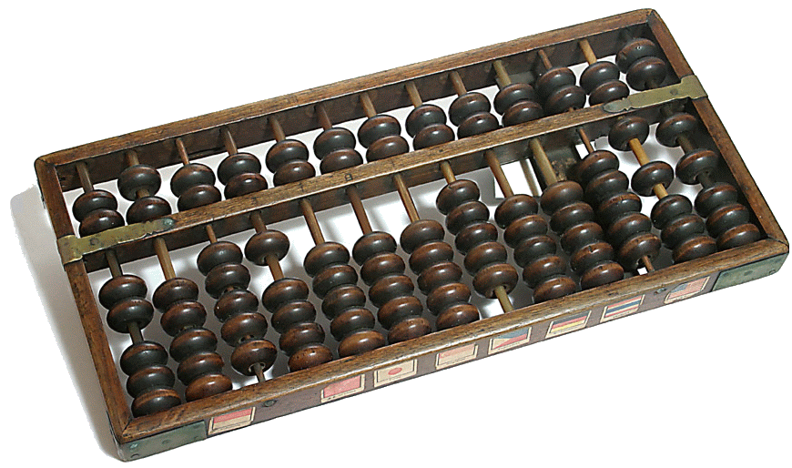
Abaco chino (1500 a.c.)
El ábaco es el artefacto más antiguo del que se tiene conocimiento para realizar cómputos matemáticos. Este utiliza cuentas ensartadas en alambres para sumar, restar, multiplicar y dividir.
Algunos aseguran que con la práctica se pueden obtener los resultados más rápidamente que lo que demoraría la mayoría de las personas utilizando una calculadora electrónica.

Slide 6
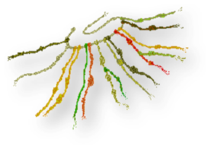
Quipu (imperio inca)
El quipu era un sistema de contabilidad utilizado por el pueblo Inca basado en hilos sobre los que se hacían nudos de más o menos vueltas indicando cantidades, cada hilo representaba algo de la realidad: personas, ganado, maíz, oro, plata, etc. Y los nudos sobre cada hilo la cantidad de esos elemento que se tenían.

Slide 7
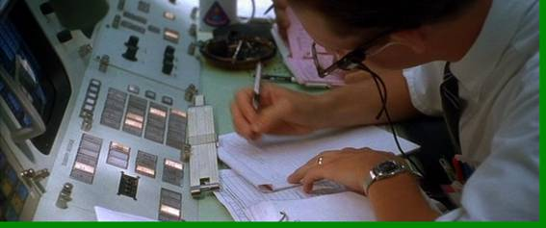
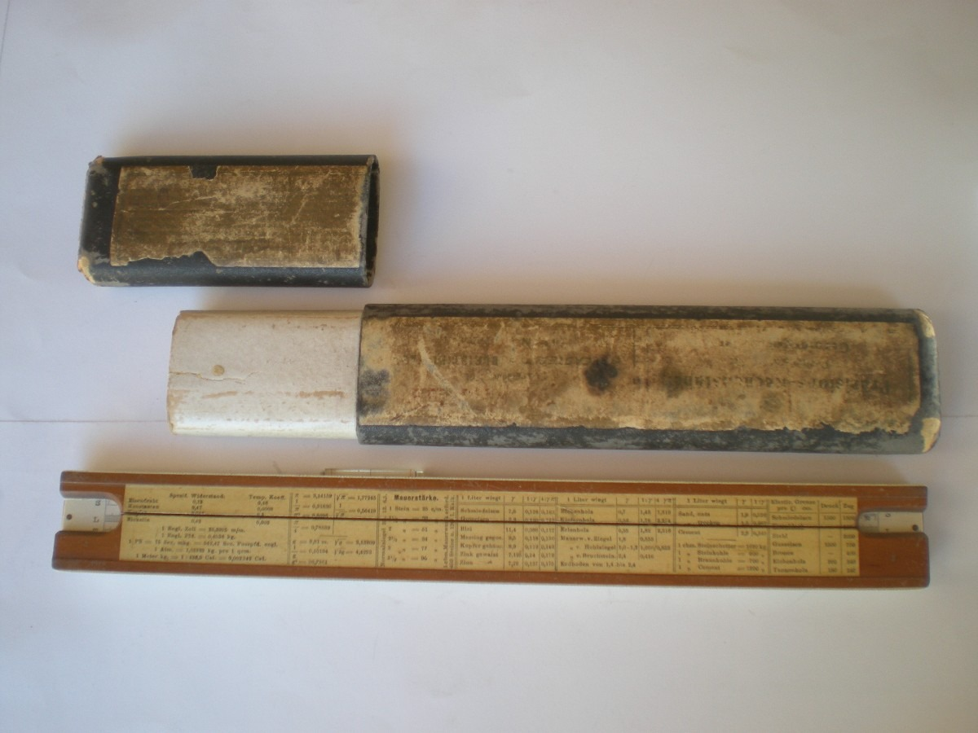
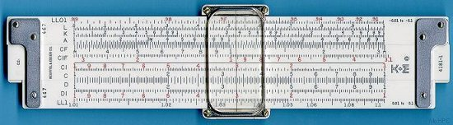
Regla de Cálculo (1600 D.C.)
Apollo 13 (1973)
La computadora de a bordo del Apolo 11 tenía:
72KBytes de ROM (programa)
4 KBytes de RAM (variables)

Slide 8
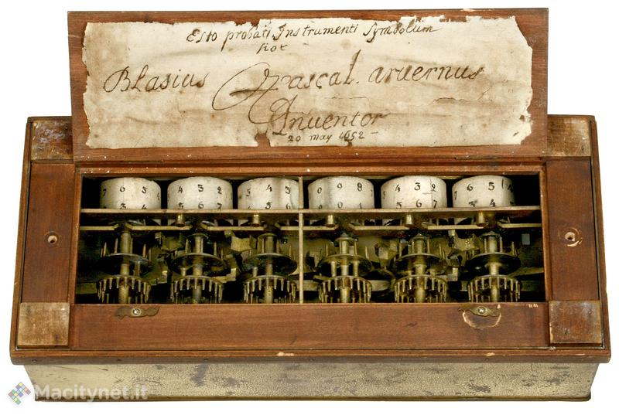
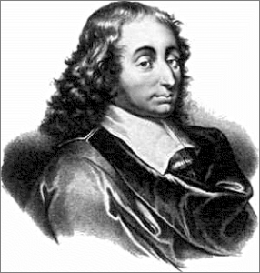
Pascalina (1642)
A mediados del mismo siglo XVII (1642), a sus 19 años, el matemático francés Blaise Pascal, inventó la primera calculadora mecánica para sumar y restar. Se la llamó Pascalina y funcionaba como maquinaria a base de engranajes y ruedas. Ésta utilizaba ruedas numeradas del 0 al 9 e incorporaba un mecanismo de dientes y cremalleras que permitían transponer el 1 como columna, en una operación con resultado mayor que 9. La invención de la máquina surgió porque Pascal deseaba ayudar a su padre que era contador.
Así que se las ingenió para facilitar a su padre la tarea de computar los impuestos en la ciudad francesa de Rouen.

Slide 9
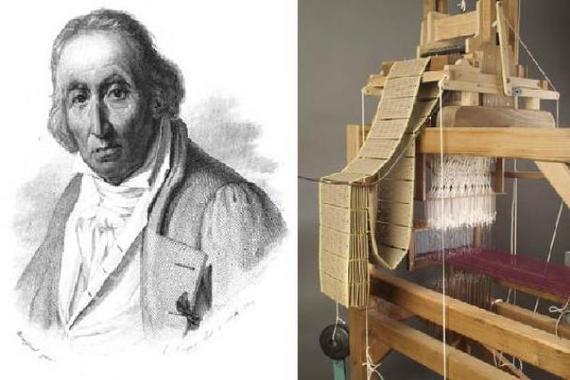
Pre-Historia: Los ingenios mecánicos
El tejedor francés, Joseph Marie Jacquard deseaba hallar un método más fácil para llevar a cabo la labor de tejer seda. De modo que en 1801 añadió un aditamento a la tejedora para hacer diseños en la tela sin tener que cambiar manualmente el hilo. Fue así que surgió el telar programable que utilizaba tarjetas perforadas. Estas tarjetas controlaban la secuencia en que los hilos eran entrelazados para formar el patrón del tejido. A este hombre se le considera el primero en idear el concepto de controlar operaciones mecánicas mediante el uso de tarjetas perforadas.

Slide 10

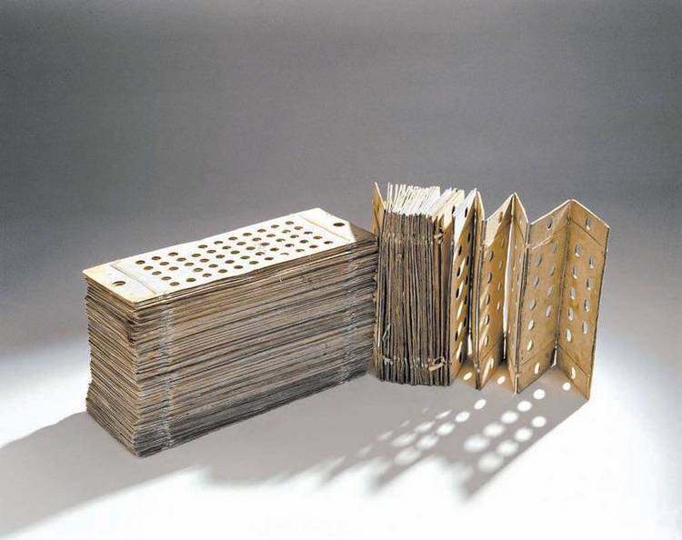
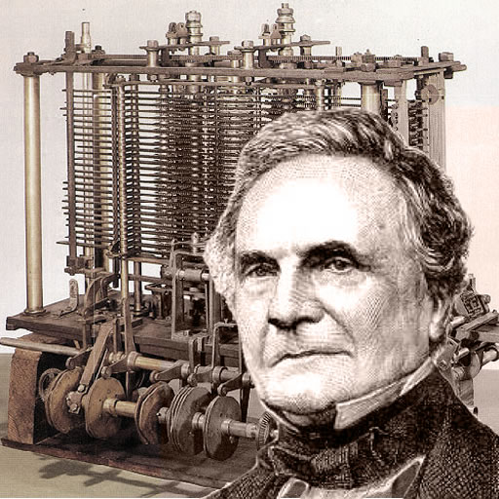
Máquina analítica (1812) 1/3
Es el primer antecedente real de una computadora.
A fines del siglo XIX (1812) el inglés Charles Babbage, a quien se lo conoce como el padre de la computadora, diseño una maquina analítica que para contar utilizaba tarjetas perforadas como las de Jacquard, pero su máquina utilizaba dos grupos de tarjetas. La máquina fue diseñada para solucionar problemas matemáticos que requerían cómputos largos y complicados. Esta almacenaba los resultados intermedios en las tarjetas perforadas y con esas mismas tarjetas la máquina podía retroalimentarse para continuar con los cómputos hasta llegar a la solución final.

Slide 11
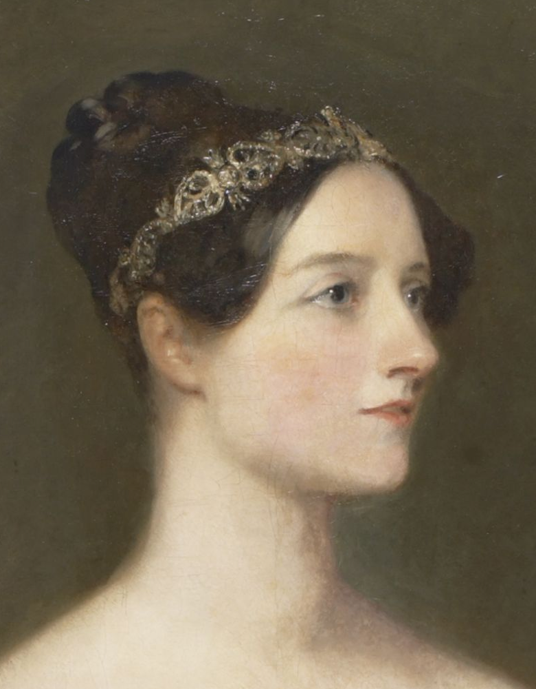
Máquina analítica (1812) 2/3
Dado que fue la primer máquina calculadora programable, dio lugar a una nueva profesión…..
PROGRAMADOR
Y el primer programador fue…
Ada Augusta Byron, Condesa de Lovelace

Slide 12
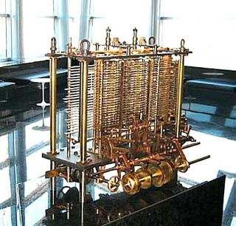
Máquina analítica (1812) 3/3
Babbage nunca completó su máquina porque la metalurgia de la época no estaba lo suficientemente adelantada para tornear los miles de engranajes y construir las partes movibles que requería. Sin embargo, Babbage tuvo una colaboradora, Ada Augusta Byron, conocida como Lady Lovelace. Se dice que más tarde, ella corrigió los errores de la máquina de Babbage y preparo un programa para la misma. Por eso muchas personas la consideran la primera mujer programadora.
En 1854 el matemático inglés George Boole publicó un libro en el cual desarrolló lo que se conoce actualmente como el álgebra “booleana”. Eventualmente los conceptos que éste presentaba resultaron ser fundamentales en el diseño de las computadoras y facilitó su desarrollo.

Slide 13
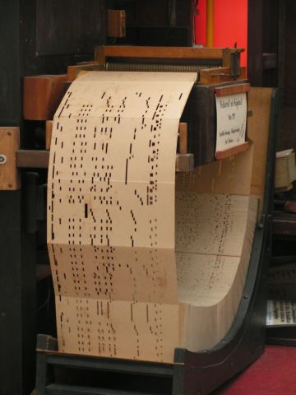
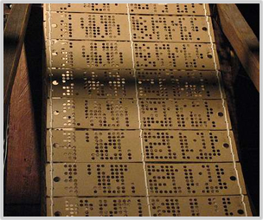
Tarjeta perforada
En Estados Unidos, a fines del siglo XIX, el doctor Herman Hollerith (1860-1929), mientras trabajaba en el censo de 1880, inventó una perforadora, lectora y tabuladora de tarjetas con el fin de simplificar sustancialmente la labor de contar y tabular la información. Con estos equipos se redujo en dos terceras partes la labor de contabilizar el censo. En 1896, Hollerith fundó la Tabulating Machine Company la cuál para la década de 1930 llegó a ser conocida como la International Business Machines (IBM).

Slide 14
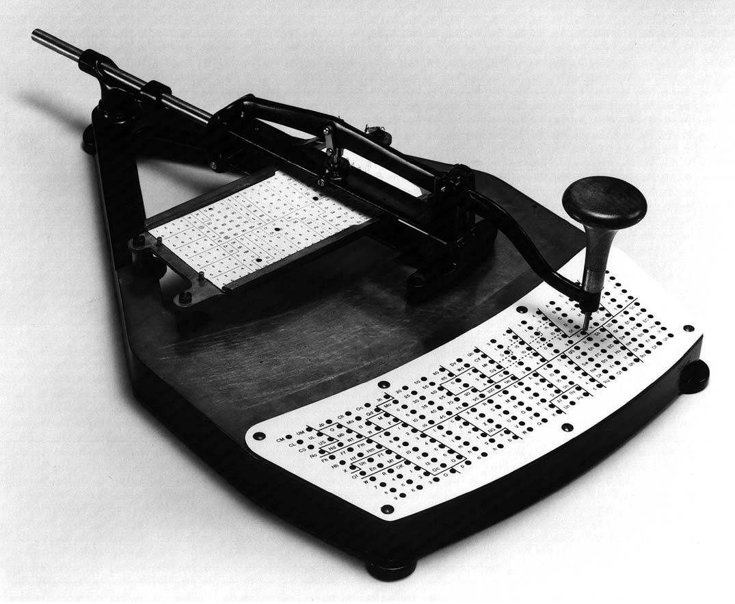
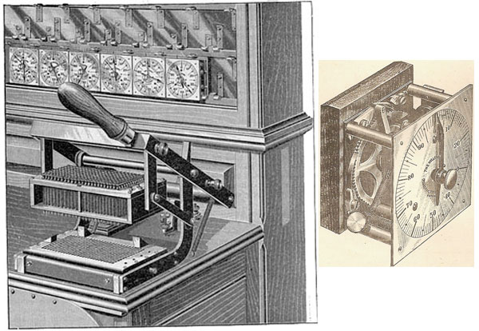

Máquina Tabuladora

Slide 15
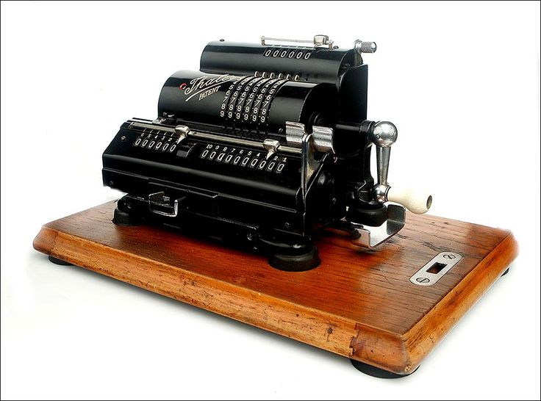
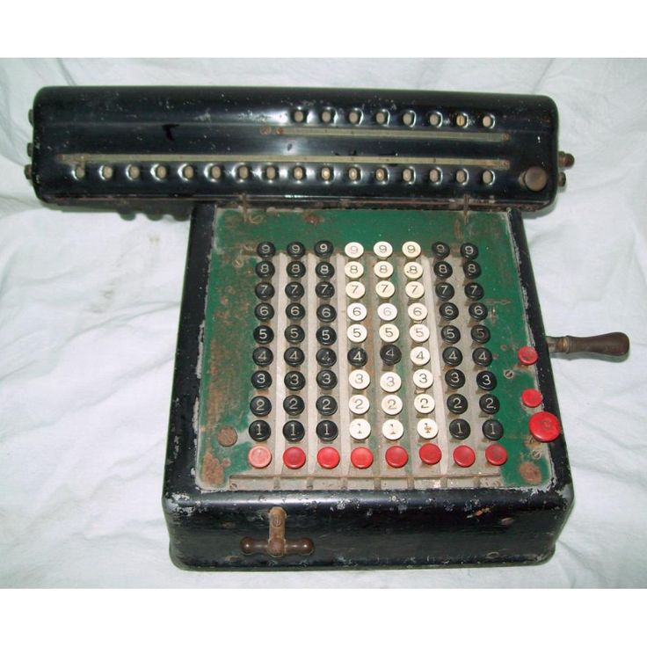
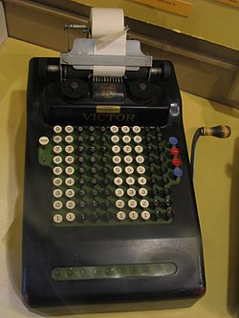
Calculadoras / registradoras
Entre fines del siglo XIX y principios del siglo XX se popularizaron distintas máquinas de cálculo (operaciones aritméticas básicas) y registro (acumuladores, máquinas para contabilidad).

Slide 16
Historia: la era del relé
Durante las primeras décadas del siglo XX se desarrollaron fuertemente las máquinas para oficina (calculadoras, registradoras, clasificadoras). Estas tenían un funcionamiento mecánico.
A fines de los 30 y comienzo de los 40 la Segunda Guerra Mundial motivó la aparición de fondos para el desarrollo de herramientas de cálculo más potentes.
La primera generación de “supercalculadoras” se construyó en base a relés (tomados de la industria telefónica).

Slide 17
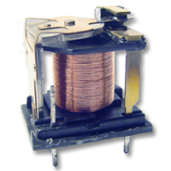
Relés
Un relé (relay) es un dispositivo electromagnético.
Llave eléctrica controlada por una corriente eléctrica.
Luego durante el curso veremos que esto permite
la construcción de circuitos lógicos.

Slide 18
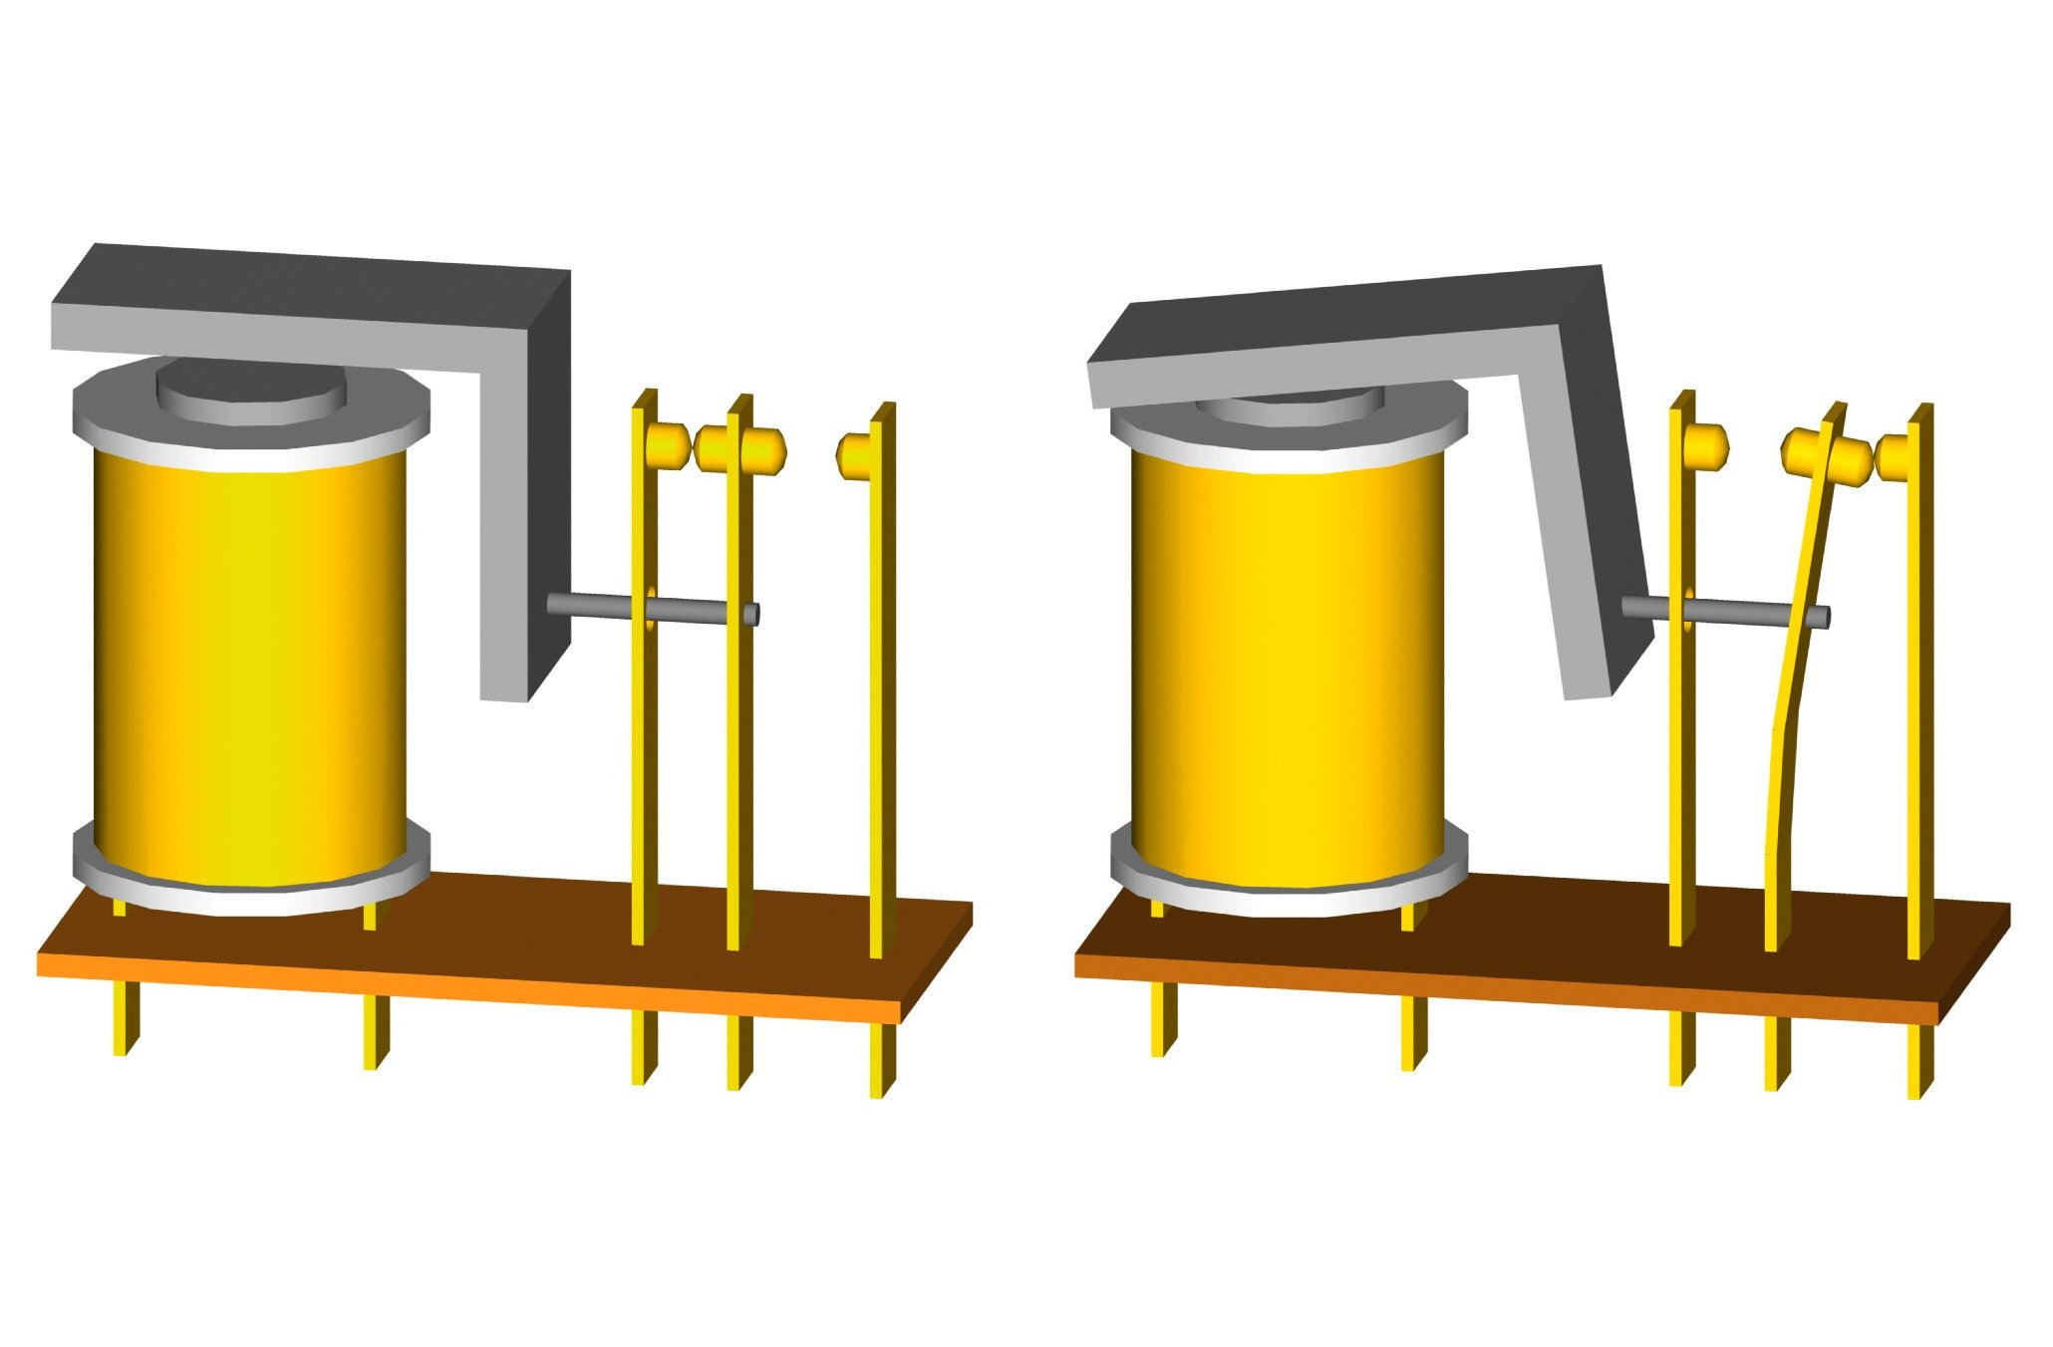
relés

Slide 19
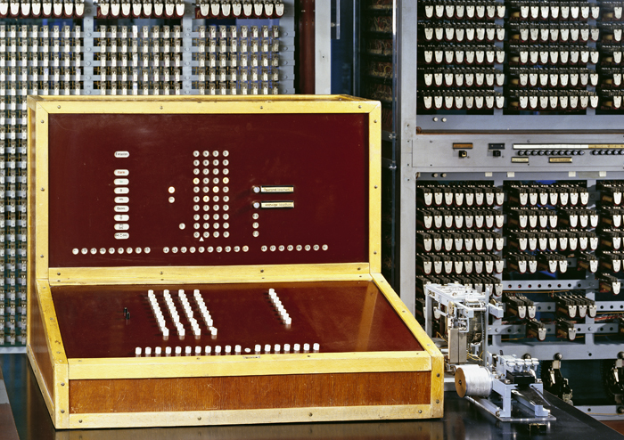
z3
En Alemania Konrad Zuse completa la fabricación de la primera calculadora automática en base a relés en 1941.
En 1944 es destruida por un bombardeo.

Slide 20
z3
Características:
2600 relés, binaria.
Punto flotante.
64 palabras de memoria.
3 a 4 sumas por segundo.
1 multiplicación cada 5 segundos.
En 1998 se demostró que tuvo la capacidad de ser la primer computadora.

Slide 21
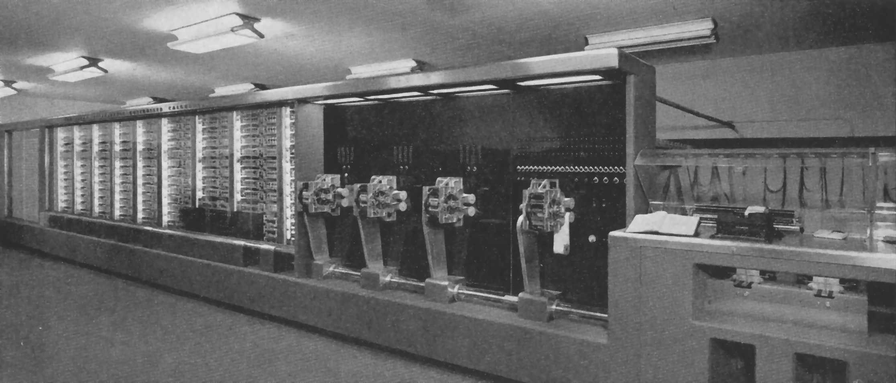
Harvard mark 1
Primera calculadora automática (Automatic Sequence Controlled Calculator)…
Construida en Estados Unidos.
Diseñada por Howard Aiken de IBM para la Universidad de Harvard.
Entró en operación en 1944.
Primera calculadora automática construida en USA

Slide 22
Harvard mark 1
Características:
3500 relés, decimal.
1500 llaves manuales.
800 km de cables.
72 palabras de memoria de 23 dígitos.
Programación por llaves y tarjetas perforadas
Performance similar a la Z3
Entró en funcionamiento en 1944

Slide 23
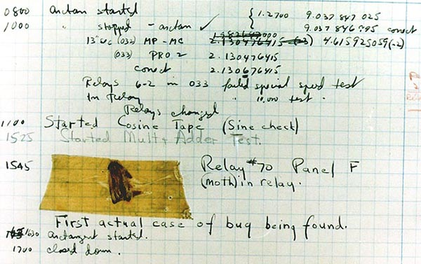
bug
Uno de los “aportes” de MARK I a la historia de la computación es la detección del primer BUG en un programa.
En realidad más que un bug en el programa era un bug en la propia computadora…
Bitácora de la MARK I

Slide 24
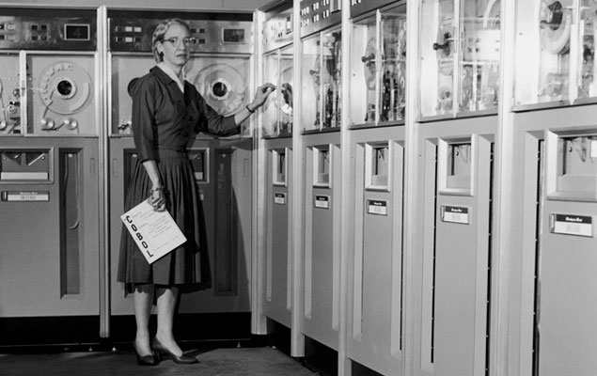
bug
Y el primer bug lo descubrió…
Muchos opinan que en realidad Grace
No fue quien descubrió el primer bug,
sino quien popularizó la historia.
Grace Hooper

Slide 25
Debug
Muchos opinan que en realidad Grace no fue quien descubrió el primer bug, sino quien popularizó la historia.
De todos modos se le atribuye al grupo del Proyecto MARK haber acuñado el término DEBUG para la tarea de depurar programas.

Slide 26
Historia: La era electrónica
Casi en forma simultánea a las primeras máquinas electromagnéticas se desarrollaron las primeras máquinas basadas en componentes electrónicos.
El hecho que una máquina no tenga partes móviles la hace mucho más rápida. (el mundo mecánico es varias veces más lento que el mundo electrónico)
Mover un pedacito de metal por más pequeño que sea lleva mucho más tiempo que mover un electrón.
En esa época los componentes electrónicos que podían funcionar como llaves controladas eran las “válvulas electrónicas” o “tubos al vacío”.

Slide 27
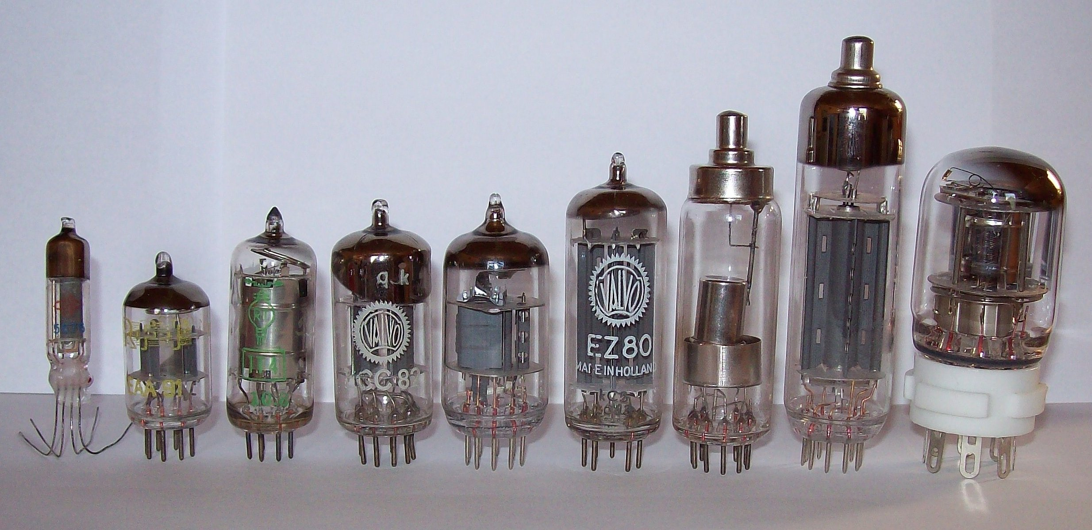
Válvula electrónica
Dispositivo que controla el flujo de electrones mediante campos eléctricos.
Fueron inventadas en 1906 y perfeccionadas significativamente en 1912.
Fueron esenciales para la manufactura de computadoras.

Slide 28
1°Generación de computadoras (1951-1958)
Consumían mucha electricidad lo que hacia que generarán mucho calor.
Eran muy voluminosas y resultaban muy costosas.
Usaban válvulas electrónicas para procesar la información.
Tarjetas perforadas para entrar los datos y los programas utilizaban cilindros magnéticos para almacenar información y los programas en un código especial.
A esta generación pertenecen la ENIAC, MARK I, UNIVAC, ADSAC y ADVAC.

Slide 29
eniac
Electronic Numerical Integrator And Computer (ENIAC) fue la primera computadora electrónica.
Fue desarrollada en 1945 por la Moore School de la Universidad de Pennsylvania para el Ballistics Research Laboratory del Ejercito de EE.UU.
Objetivo: Realizar cálculos complejos de trayectorias balísticas.
Pesaba 30 toneladas, ocupaba 450m2 ( llenaba un cuarto de 6 x 12m) y contenía 18000 tubos al vacío. 170kw de consumo(un barrio entero)
5000000 de conexiones soldadas a mano. TBF: 5.6 horas.
Las computadoras EDSAC y EDVAC fueron las primeras con memoria y la UNIVAC fue la que se desarrolló comercialmente.

Slide 30
eniac
Decimal
Realizaba 5000 sumas / segundo
350 multiplicaciones / segundo
35 divisiones / segundo
Programable por cables y llaves rotativas
No era una arquitectura de programa almacenado.

Slide 31
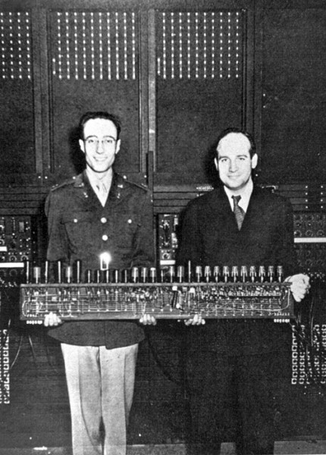
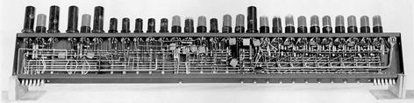
ENIAC
Diseño “modular”
Registro Acumulador
Esto es una variable

Slide 32
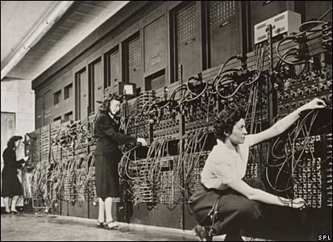
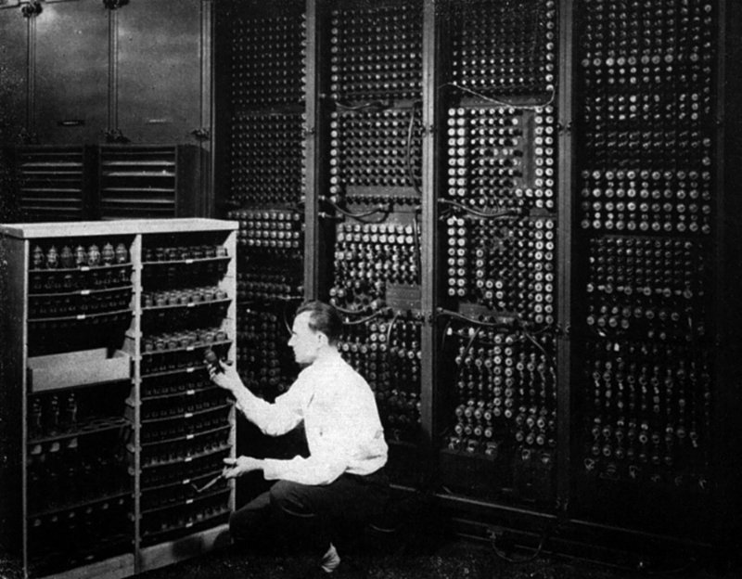
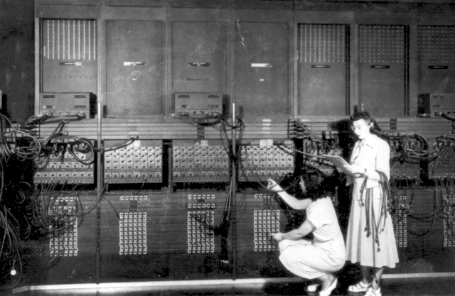
ENIAC

Slide 33
COLOSSUS
ENIAC fue la primera computadora electrónica hasta mediados de la década de los ‘70…..
Cuando el gobierno británico desclasificó documentación mantenida en secreto desde la Segunda Guerra Mundial.
Desde entonces…ENIAC es la primera computadora electrónica construida en los Estados Unidos.
La primera computadora electrónica fue construida en Bletchley Park, Inglaterra.
Tenía como objetivo descifrar los mensajes nazis, encriptados con la máquina “Lorenz”.
La máquina “Lorenz” es una versión mucho más avanzada de la máquina “Enigma”.

Slide 34
Colossus
Blechtley Park era el lugar donde el Servicio Secreto Británico concentró a los mejores matemáticos para dedicarlos a descifrar mensajes alemanes.
Entre ellos se destacaba Alan Turing.
Turing es el padre de la Teoría de la Computabilidad.
Es el diseñador de la máquina “Bomba” cuyo objetivo era descifrar los mensajes codificados por Enigma.
A Alan Turing se lo asocia con Colossus, aunque no participó en su diseño.
De hecho Colossus no es una “Máquina de Turing completa”.
Todas las Colossus fueron destruídas una vez acabada la Segunda Guerra.
Los planos y toda la documentación fue quemada.

Slide 35
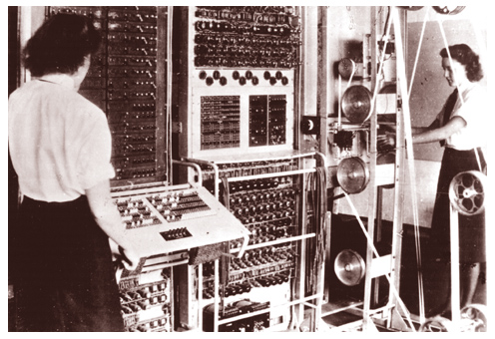
colossus

Slide 36
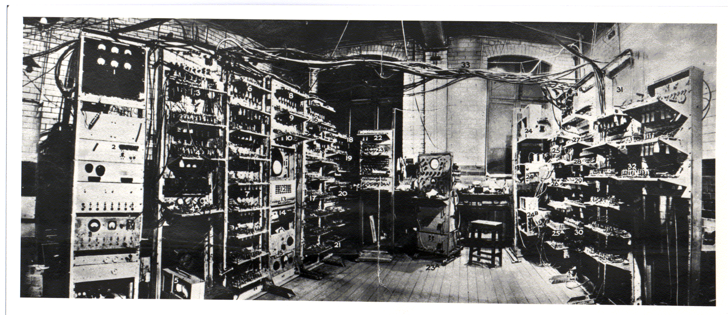
Manchester Mark I
La primer computadora electrónica con programa almacenado fue construída en la Universidad de Manchester (Inglaterra) en 1949(experimental)

Slide 37
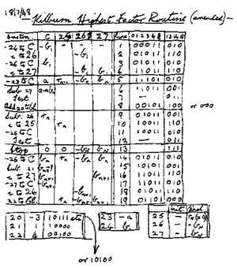
Manchester Mark I
1° Programa almacenado:

Slide 38
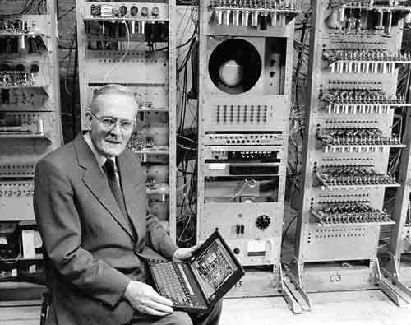
Manchester Mark I
Y el primer programa lo escribió….
Tom Kilburn

Slide 39
EDVAC
La primer computadora electrónica con programa almacenado construída en los Estados Unidos fue la Electronic Discrete Variable Automatic Computer(EDVAC).
El diseño se basaba en la ENIAC y en el trabajo de John Von Neumann.
Von Neumann se considera el padre de las computadoras modernas.
Entró en servicio en 1951.

Slide 40
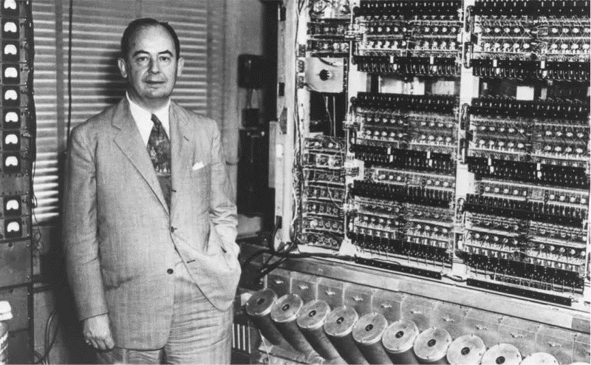
EDVAC

Slide 41
EDSAC
La primer computadora electrónica con programa almacenado fue la Electronic Delay Storage Automatic Calculator (EDSAC).
Fue construida en la Universidad de Cambridge (Inglaterra).
Ejecutó su primer programa en 1949.
Su diseño también se basaba en el trabajo de John Von Neumann.

Slide 42
Historia: La era del transistor
Las computadoras EDSAC y EDVAC se consideran pertenecientes a la Primera Generación de Computadoras basadas en la Arquitectura Von Neumann.
(de hecho todas las computadoras diseñadas desde entonces tienen en definitiva la misma arquitectura)
La Segunda Generación comienza con el transistor.

Slide 43
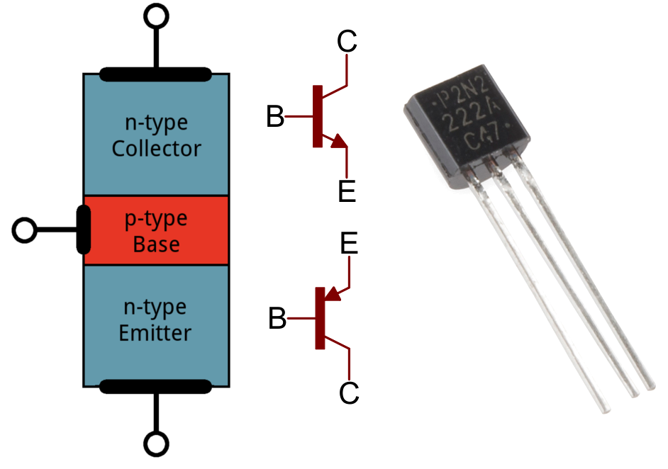
2°Generación (1959-1964): Transistor
Es un dispositivo de estado sólido, que puede funcionar como una llave electrónica controlada.

Slide 44
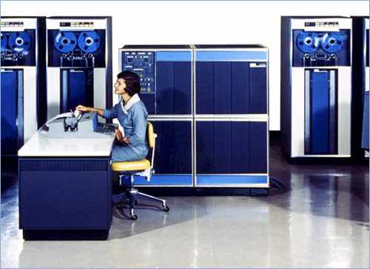
IBM 1401 (1959)

Slide 45
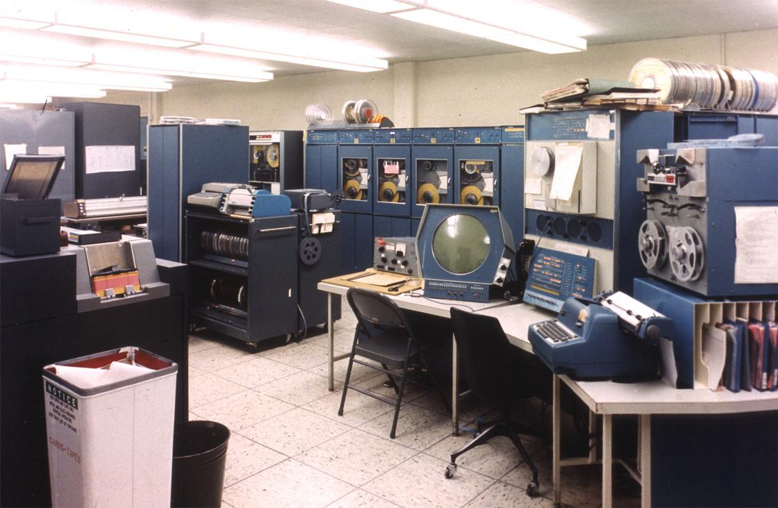
Dec pdp-1 (1959)

Slide 46
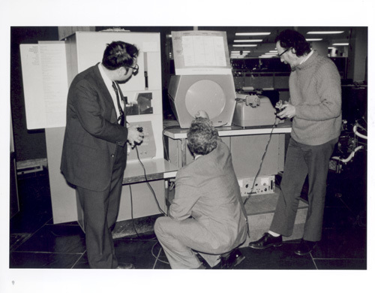
Mit Space war en pdp-1 (1962)

Slide 47
Software
Las computadoras de esta generación utilizan redes de núcleos magnéticos en lugar de tambores giratorios para el almacenamiento primario. En estos núcleos podían almacenarse datos e instrucciones.
Los programas de computadoras también mejoraron. El COBOL, un lenguaje de programación de alto nivel, se desarrollo durante esta generación.
Los programas escritos en una computadora podían transferirse a otra con un mínimo esfuerzo.

Slide 48
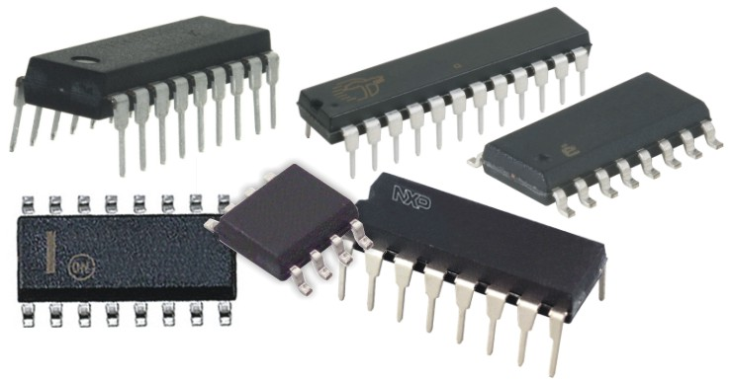
Historia: la era del integrado (1964-1971)
A principios de los 60’ se construyen los primeros circuitos integrados, dispositivos que colocan cientos de transistores dentro de una pastilla o chip.
Las computadoras construídas con este tipo de dispositivos pertenecen a la Tercera Generación.

Slide 49
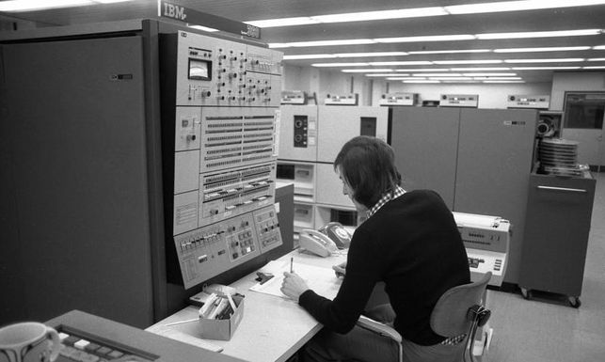
Ibm 360 (1964)

Slide 50
Ibm 360 (1964)
Es la computadora más representativa de esta generación.
Es la primera para la que se escribió un sistema operativo “comercial”:
D.O.S. (Disk Operating System) en 1966.
El desarrollo del D.O.S. se considera uno de los primeros grandes proyectos de desarrollo de software.

Slide 51
D.O.S.
Se dice que su director Frederick Phillips Brooks fuel el que acuño la frase:
La gestación de un bebé lleva nueve meses, sin importar cuantas madres asignes a la tarea.
Muy útil para justificar atrasos en los proyectos de software…

Slide 52
Ibm 370 (1973)
Para esta arquitectura se escribió el primer sistema operativo MVS (Multiple Virtual Storage)
Este sistema permitía la implementación de “Máquinas Virtuales”
Antecedente de la actual “Era de la virtualización”

Slide 53
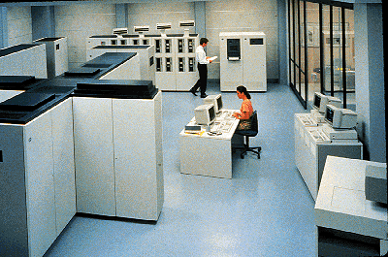
IBM 390
Es la más conocida de las “MainFrames”
MainFrame era una gran computadora central o Host del cual dependían un montón de terminales “bobas”
Terminal boba era un teclado y una pantalla. Todo el poder de cálculo estaba en el mainframe.

Slide 54
Dec pdp-11 (1970)
Producida por Digital Equipment Corporation (DEC) fue la primer computadora con ancho de palabra de 16 bits.
Para esta máquina fue escrito el primer compilador C y la primera versión del sistema operativo UNIX (hoy popularizado por Linux).

Slide 55
DEC vax-11/780 (1977)
Extensión a 32 bits y sistema de memoria virtual de la PDP.
Fue la máquina universitaria por excelencia a fines de los 70’ y principios de los 80’.
Se tomó como patrón de medida de performance.
Se suponía que era capaz de ejecutar 1 MIPS.

Slide 56
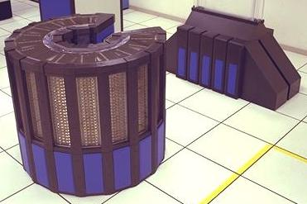
Supercomputadoras: Cray (1976)

Slide 57
Historia: la era del microprocesador
En los años 70´los avances en la escala de integración (transistores por chip) conduce a los microprocesadores.
Este avance habilita el advenimiento de la “computación personal”, la que cambiaría para siempre la forma de usar las computadoras.
Es decir que se pudo pasar de un Mainframe y terminales tontas a terminales inteligentes.
Algunos dicen que esto representa el comienzo de la cuarta generación.

Slide 58
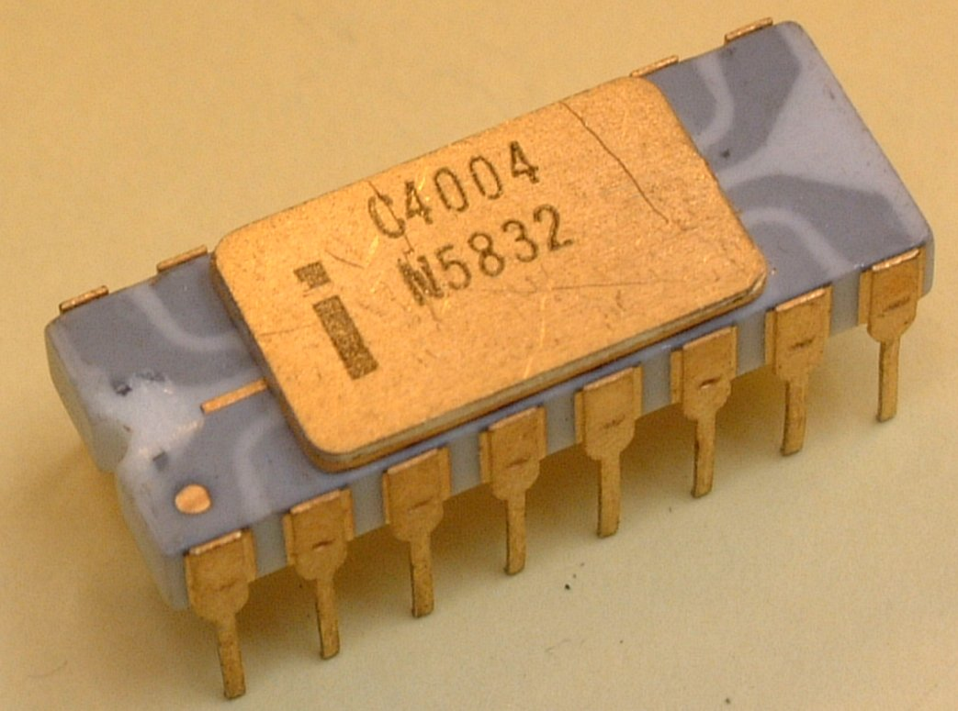
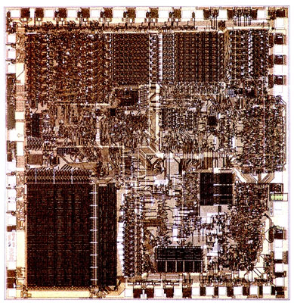
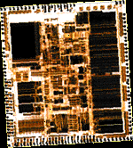
microprocesador

Slide 59
microprocesador
En 1970 la compañía Intel lanza el primer microprocesador: el 4004 (4 bits)
Una de las primeras computadoras que utilizó microprocesador fue la Altair 8800 en 1974.
Su diseñador Ed Roberts fue el que le puso el término Personal Computer.
El nombre de la máquina es tomado de la serie Star Trek.
Se vendía como un kit para armar.
El mercado era el de los hobbistas.
Usaba el 8080 de Intel.

Slide 60
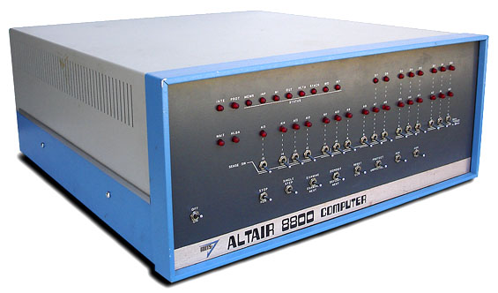
altaIR 8800 (1974)
Ocupa un lugar destacado en la historia porque para ella se escribió el primer sistema operativo para microprocesadores: el CP/M (Control Program for Microcomputers).
Gary Kildall de Digital Research.
El CP/M corría sobre el 8080 de Intel y el Z80 de Zilog(copia mejorada del 8080).

Slide 61
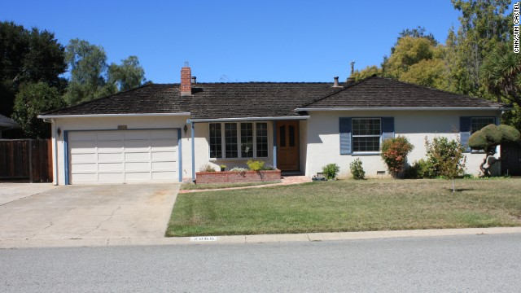
apple
En 1975 comienza una revolución que cambiaría para siempre la industria.
Steve Jobs (programador de juegos en Atari) y Steve Wozniak(trabajaba en el sector calculadoras de Hewlett Packard) se juntaron para diseñar una nueva computadora.
La empresa nace en el garaje de la casa de Jobs.
Muchos piensan que Jobs revolucionó la industria de la computación.

Slide 62
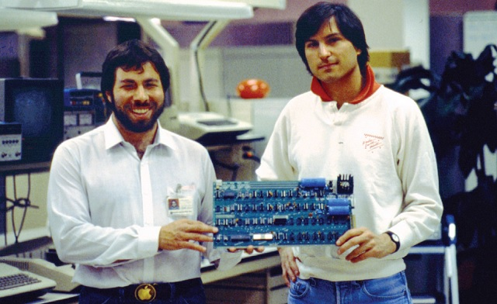
apple

Slide 63


Apple (Steve Wosniak)
El que verdaderamente revolucionó el mundo de las computadoras.
Nada sería como hoy si no hubiera convencido a Steve Jobs de diseñar la Apple I con arquitectura abierta.

Slide 64

Ibm pc (1981)
IBM era en esos momentos el fabricante líder indiscutido a nivel mundial.
Era el paradigma de los “sistemas propietarios”.
Su lema era “Nadie fue despedido nunca por comprar IBM”.
Estaban preocupados por el crecimiento de Apple.
Decide entrar en el mercado de las computadoras personales.
Aunque no demasiado convencida.
Pensaban que iban a oficiar de “terminales inteligentes”.
Lanzan el modelo PC-1 (Personal Computer 1) en agosto de 1981.
En el primer mes venden 13000 PCs!

Slide 65
Ibm pc (1981)
Características:
Microprocesador Intel 8088 (16bits)
64kb de memoria RAM (modelos posteriores llegaban a 256 Kb)
Disketera 5”1/4
Slots de expansión
Arquitectura abierta Querían competir con Apple
Sistema operativo PC-DOS

Slide 66
Ibm pc (1981)
Algunas decisiones que determinaron el mundo tal como lo conocemos hoy:
-Selecciona a Intel para suministrar el microprocesador, para diferenciarse de su principal competidor Apple.
- Selecciona a Microsoft para suministrar el sistema operativo, porque Digital Research (Gary Kildall) no quiso venderles el CP/M.
Bill Gates compra un sistema operativo D.O.S y lo readecua en un fin de semana y convence a IBM que es el mejor S.O. para ellos.
IBM establece el estándar “Wintel”

Slide 67
Ibm pc- at (1984)
Caracteristicas Intel 286 (16 bits)
128/256 kBytes a 16 Mbytes de RAM
Disketera de 5”1/4
Disco duro de 20 Mbytes.
Slots expansión (bus ISA) Industry Standard Architecture.
Sistema Operativo Ms-DOS 3.0
Monitor color con gráficos “avanzados”

Slide 68
IBM
En 1987 IBM se arrepiente de la Caja de Pandora que había abierto con el PC e intenta volver a un mundo “controlado”.
Aparecieron empresas que ganaban más que ellos (Compaq, Acer, etc)
Prepara un nuevo modelo “inclonable”
IBM PS/2 Arquitectura cerrada y licenciable.
La empresa Chips&Technologies copia los integrados fundamentales en menos de 48 horas.

Slide 69


Apple – El regreso
En 1983 Apple presenta su primer respuesta al fenómeno del IBM PC.
Presenta el modelo Lisa, que se considera demasiado avanzado para su época :
Primer interfaz gráfica GUI
Es un fracaso comercial total, pero es la base de su siguiente jugada: Macintosh.
Dicen que Jobs copia la idea de la interfaz gráfica de la máquina Alto de Xerox.
Sin embargo Xerox invento: el mouse, GUI con el escritorio y el protocolo Ethernet.

Slide 70

Sun MicroSystems
Sun Microsystems nace en 1982 especializado en “Workstations” con sistema operativo UNIX.
Actualmente Sun es más conocido por ser el creador de Java
También fue el creador del microprocesador Sparc.

Slide 71

Windows
En 1985 Microsoft reacciona al éxito de Apple con su sistema operativo con interfaz gráfica y presenta Windows.
Aunque muchos opinan que recién la versión Windows 3.0 de 1990 se parece en algo…
Los más críticos hablan de Windows 95…
En 1987 presenta Office y establece las bases de su dominio futuro.

Slide 72
Esta historia continúa………
Aunque el resto es más o menos conocido…..

